Slide 1
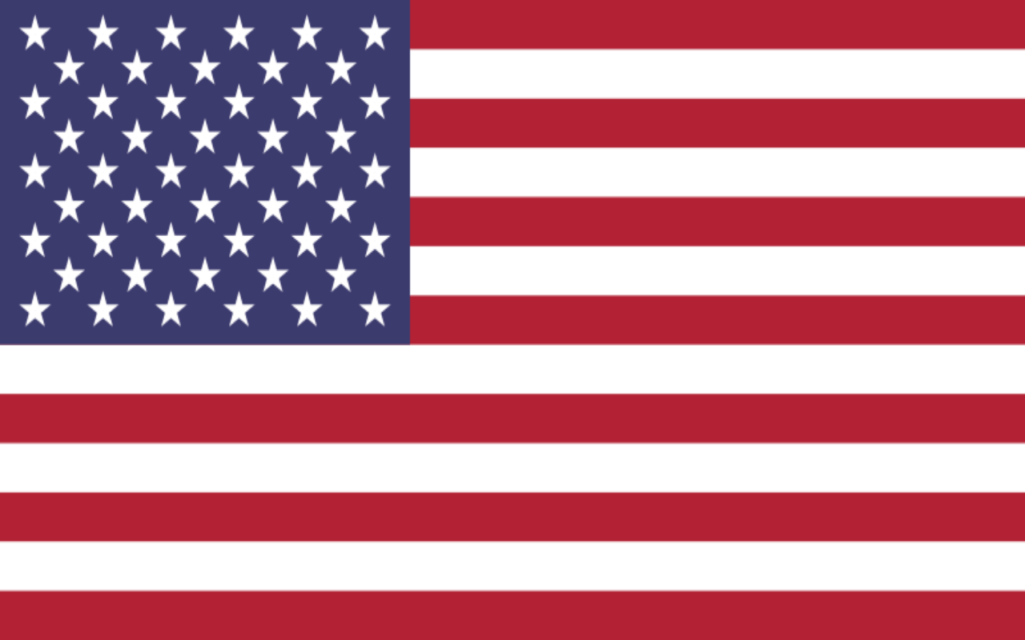
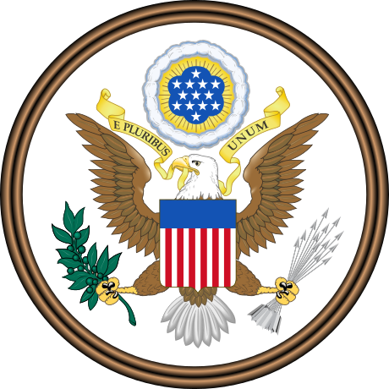
Yhdysvallat
Amerikan presidentti on Barack Obama.

Slide 2
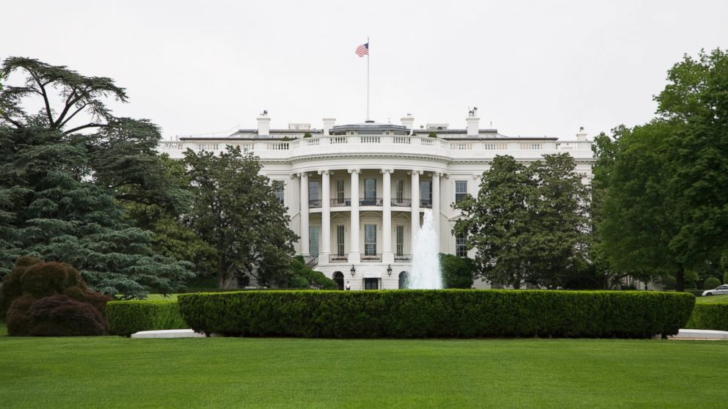
Valkoinen talo
Valkoinen talo on Washingtonissa sijaitseva Yhdysvaltojen presidentin virka-asunto ja pääasiallinen työpaikka.
Keskusrakennuksen suunnitteli James Hoban.
Keskusrakennuksessa on neljä maanpäällistä ja kaksi maanalaista kerrosta.

Slide 3
Yhdysvallan kaupunkeja
Yhdysvallan pääkaupunki on Washington D.C (660,000)
Yhdysvallan asukasmäärältä suurin kaupunki on New York City (8,6 milj.)
Muita kaupunkeja:
San Diego, Chicago, Los Angeles, Hartford, Springfield ja 247 muuta kaupunkia.

Slide 4
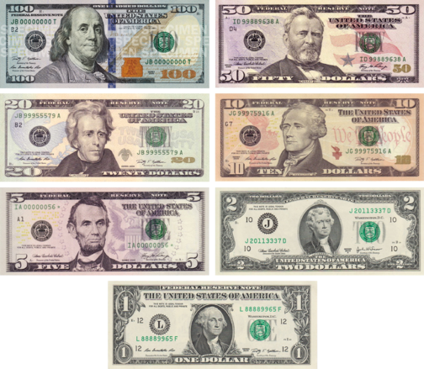
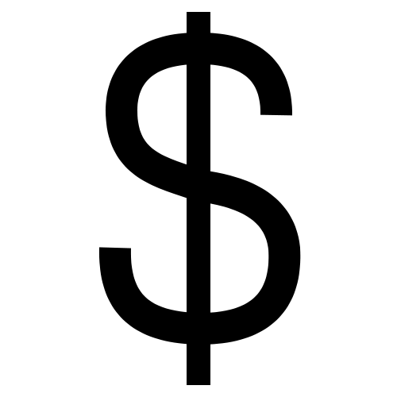
Valuutta
Yhdysvalloissa, toisinkuin suomessa on dollarit. Yksi dollari jaetaan 100 senttiin. Dollari on yksi maailman arvostetuimmista valuutoista.

Slide 5
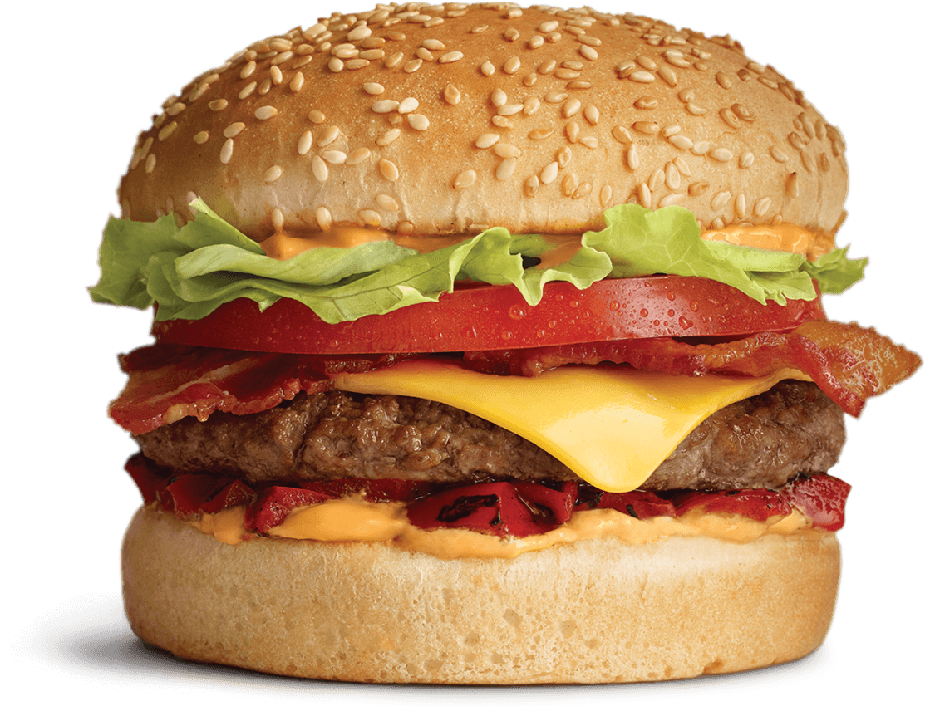
Ruoka
Yhdysvaltalaiseen ruokakukttuuriin kuuluu usein monet pikaruoat, kuten hodarit, hampurilaiset ja ranskalaiset, ja niistä yhdysvaltalainen ruoka on tunnettu. Ja myös usein ruokajuomana käytetään virvoitusjuomia kuten Coca-colaa.

Slide 6
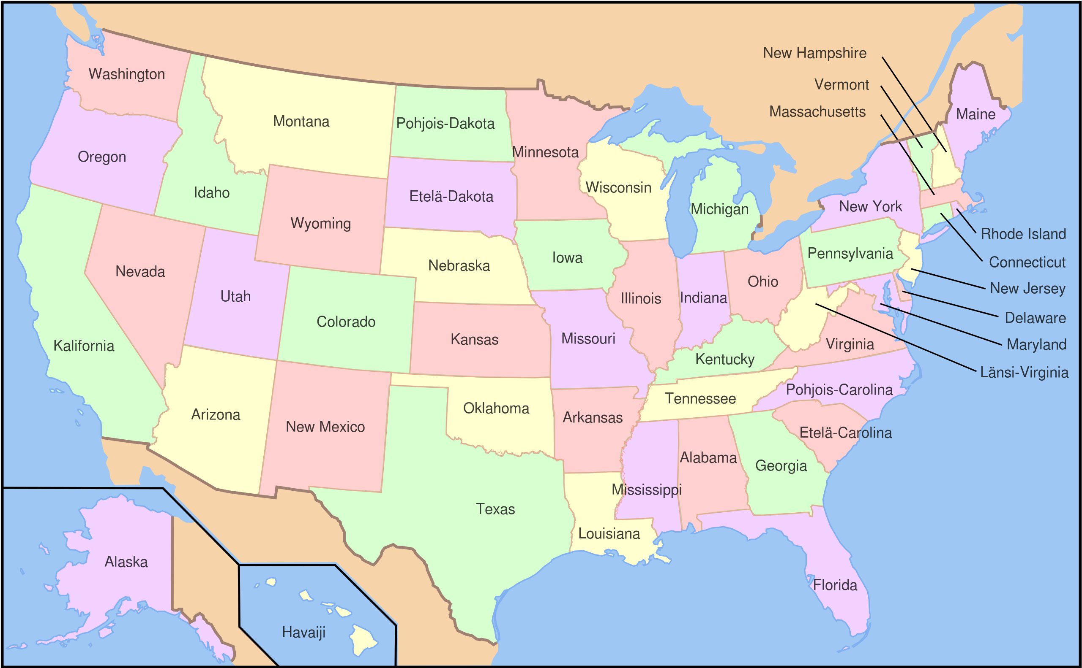
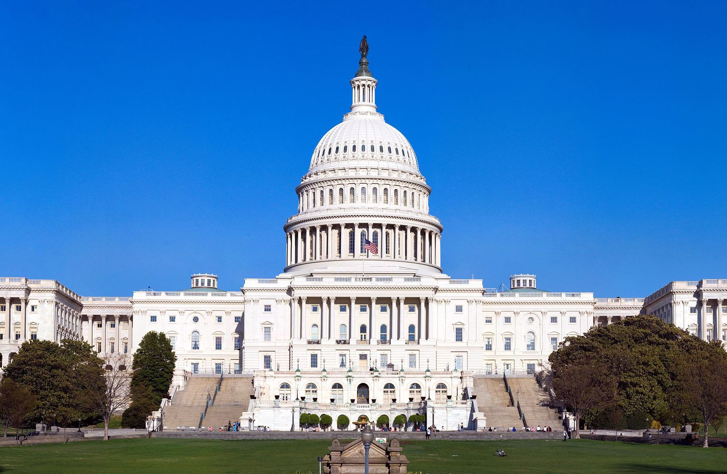
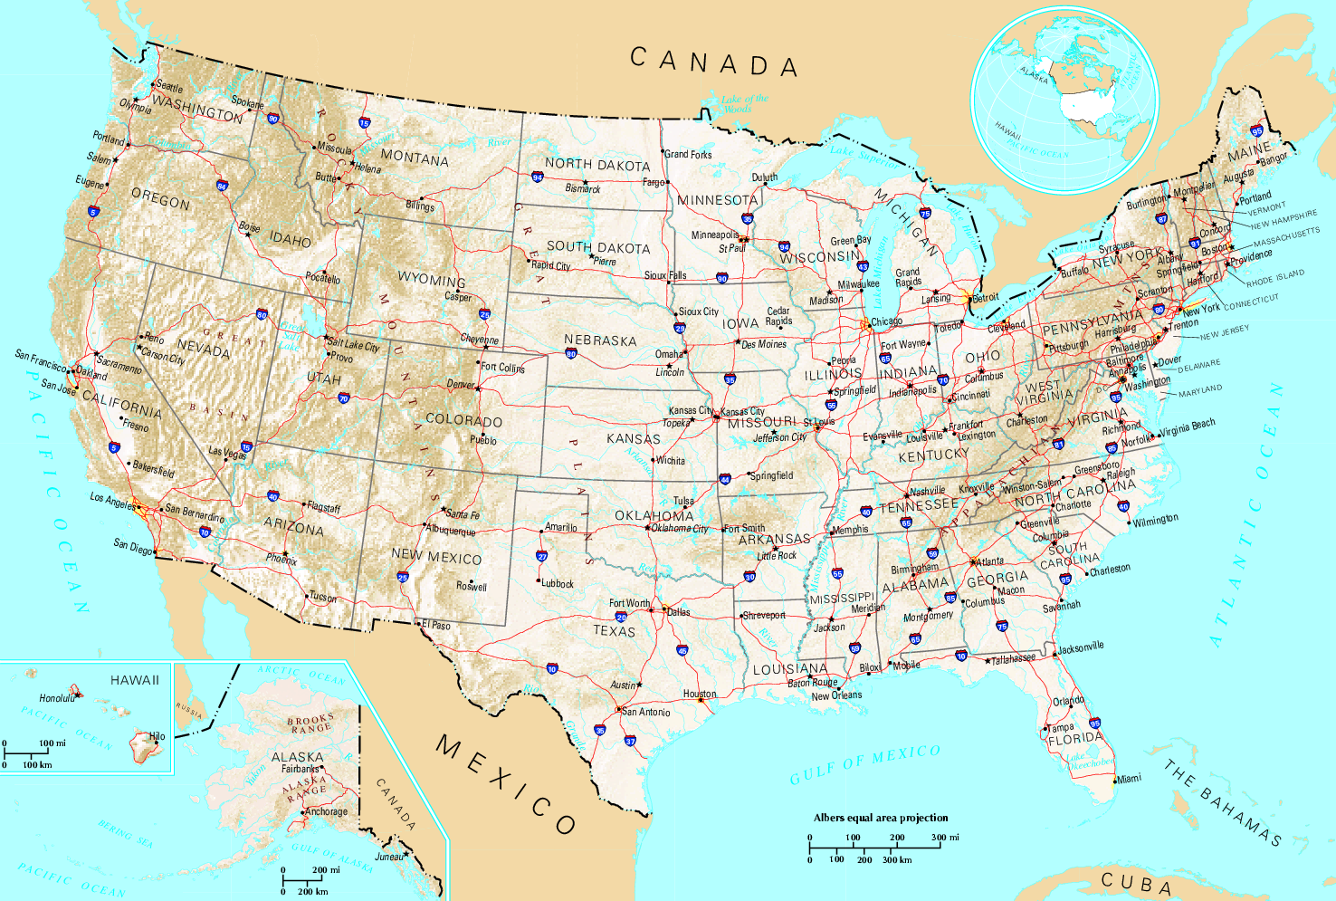
Yhdysvaltojen väkiluku on yli 318,9 milj. ihmistä
Yhdysvallan pinta-ala on 9 834 000 km^2

Slide 7
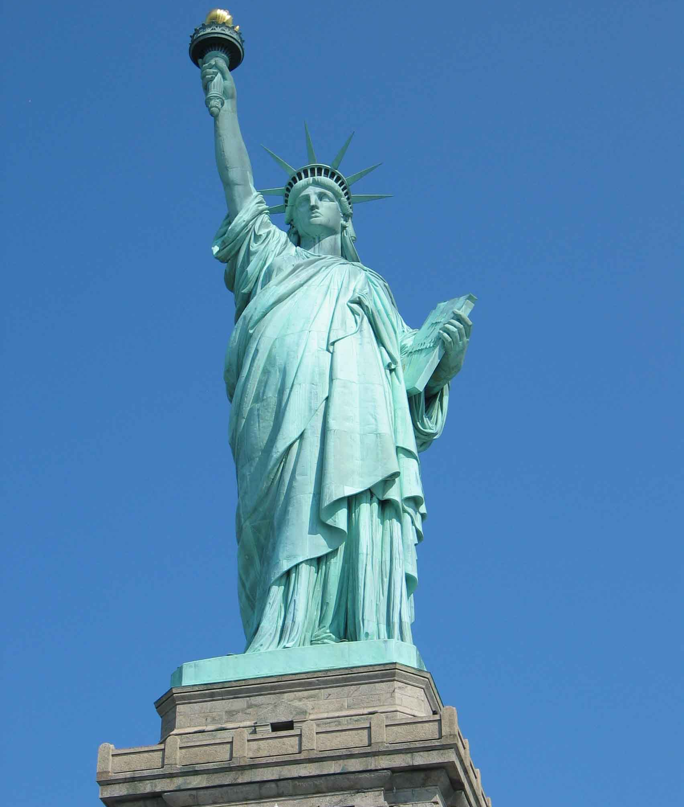
Nähtävyydet
Yhdysvaltojen suosittuja nähtävyyksiä:
Vapaudenpatsas ➡️
Disneyland
Golgen gate-bridge

Slide 8
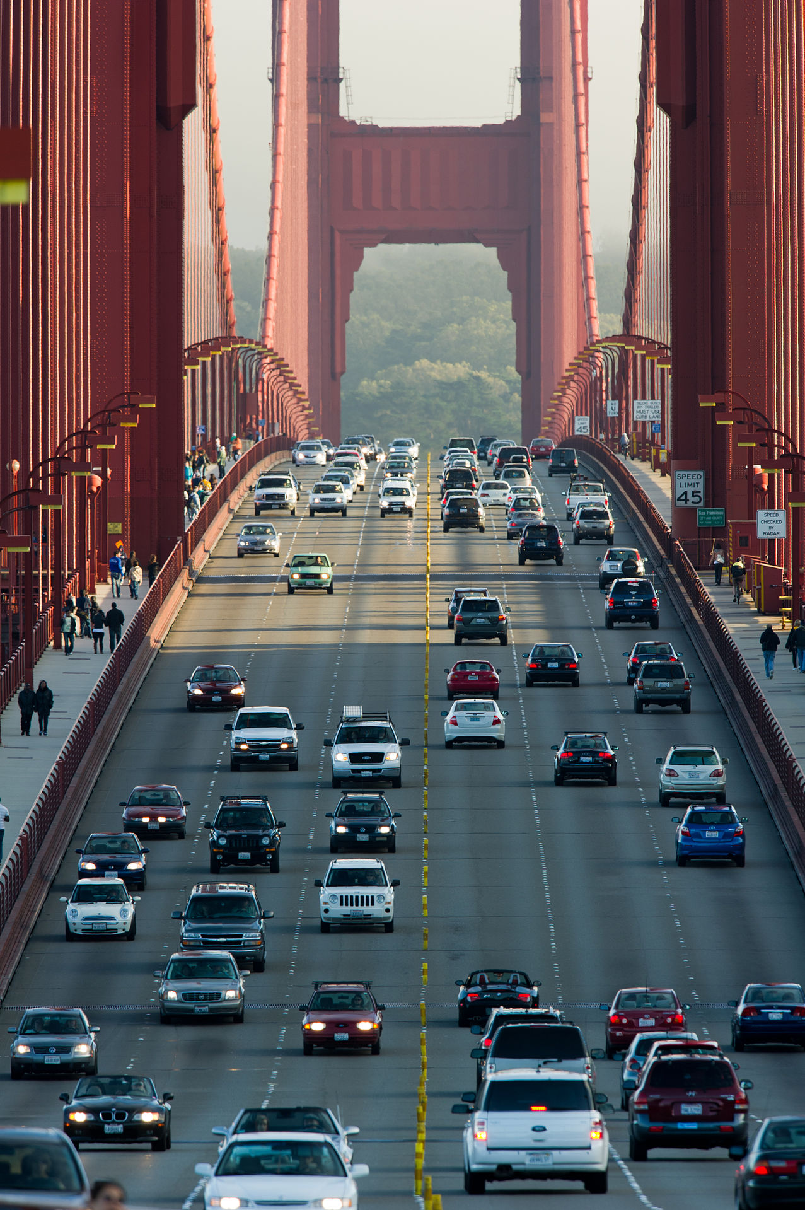
Tietoa nähtävyyksistä:
Vapaudenpatsas on valmistettu 1889. Sen tekijä on Frédéric Auguste Bartholdi.
Disneyland on teemapuisto. Disneyland-teemapuistoja sijaitsee Pariisissa, Tokiossa ja Kaliforniassa. Ensimmäinen teemapuisto valmistettiin 1972.
Golden Gate-bridge, on suuri riippusilta mikä sijaitsee Kaliforniassa. Se on valmistettu 1937. Silta ylittää Golden Gate-salmen. Sillalla on kuusi autokaistaa
sekä pyörä- ja jalankulkutiet.

Slide 9
Kysymyksiä
Mikä on yhdysvaltain valuutta?
Mikä on yhdysvaltojen pääkaupunki?
Sano yksi nähtävyys?
Monta autokaistaa Golden Gate-sillalla on?

